Slide 1
Was ist Datenschutz?
Wenn Informationen über Menschen gesammelt und bearbeitet werden, ist deren Persönlichkeit davon betroffen.
Diese Betroffenheit kann stark oder schwach sein, positive oder negative Reaktionen hervorrufen.
(Botschaft zum Bundesgesetz über den Datenschutz)
Kennst du selbst solche negativen Beispiele?
Beispiel 1: Soziale Netzwerke sammeln Daten, um ihre Nutzer mit gezielter (unerwünschter) Werbung versorgen zu können.
Beispiel 2: Fotos von dir werden, ohne dass du es willst, veröffentlicht (z. B. im Internet).
Beispiel 3: Deine Kontaktinformationen, welche du bei einem Wettbewerb angegeben hast, werden an interessierte Firmen weiterverkauft.

Slide 2

Was ist Datenschutz?
Ziel des Datenschutzes:
Der Datenschutz setzt sich zum Ziel, der Datenbearbeitung Leitplanken zu setzen.
Die Entfaltung der Persönlichkeit soll nicht durch unnötige und unerwünschte Informationstätigkeiten beeinträchtigt werden.
Bildquelle: Pixabay, www.pixabay.com

Slide 3
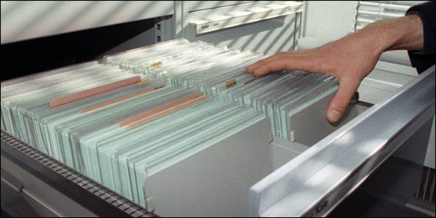
Was ist Datenschutz?
Grundsätze des Datenschutzes:
So viele Daten wie nötig und so wenig Daten wie möglich sammeln und bearbeiten.
Jeder Mensch hat das Recht, Einsicht in die Daten zu erhalten, welche über ihn erfasst werden!
Der Einzelne hat das Recht, Informationen über ihn berichtigen (korrigieren) oder löschen zu lassen oder zu verlangen, dass der Informationsbearbeiter sie nicht weitergeben darf.
Bildquelle: 20 Minuten, www.20min.ch

Slide 4
Was ist Datenschutz?
Was sind «besonders schützenswerte» Daten?
Im Datenschutzgesetz (DSG) wird im Artikel 3 Folgendes ausgeführt:
  die religiösen, weltanschaulichen, politischen oder gewerkschaftlichen Ansichten oder Tätigkeiten
  die Gesundheit, die Intimsphäre oder die Rassenzugehörigkeit
  Massnahmen der sozialen Hilfe
  administrative oder strafrechtliche Verfolgung und Sanktionen
  Auch biometrische Daten gelten als besonders schützenswert, werden im heutigen Gesetz aber noch nicht erwähnt.

Slide 5
Was ist Datenschutz?
Was macht Daten besonders schützenswert?
Personendaten oder personenbezogene Daten verraten viel über uns und sind deshalb kostbar.
Für Unternehmen bedeuten sie bares Geld, und sie können von anderen missbraucht werden (z. B. Weiterverkauf von Kundendaten, Weitergabe von Adressdaten)
Schützen wir unsere Daten, heisst das Privatsphäre, Anonymität und mehr Sicherheit für uns. Einfach unbezahlbar!
In den folgenden beiden Beispielen wird aufgezeigt, inwiefern im täglichen Leben Probleme und Überschneidungen beim Datenschutz auftreten können.

Slide 6
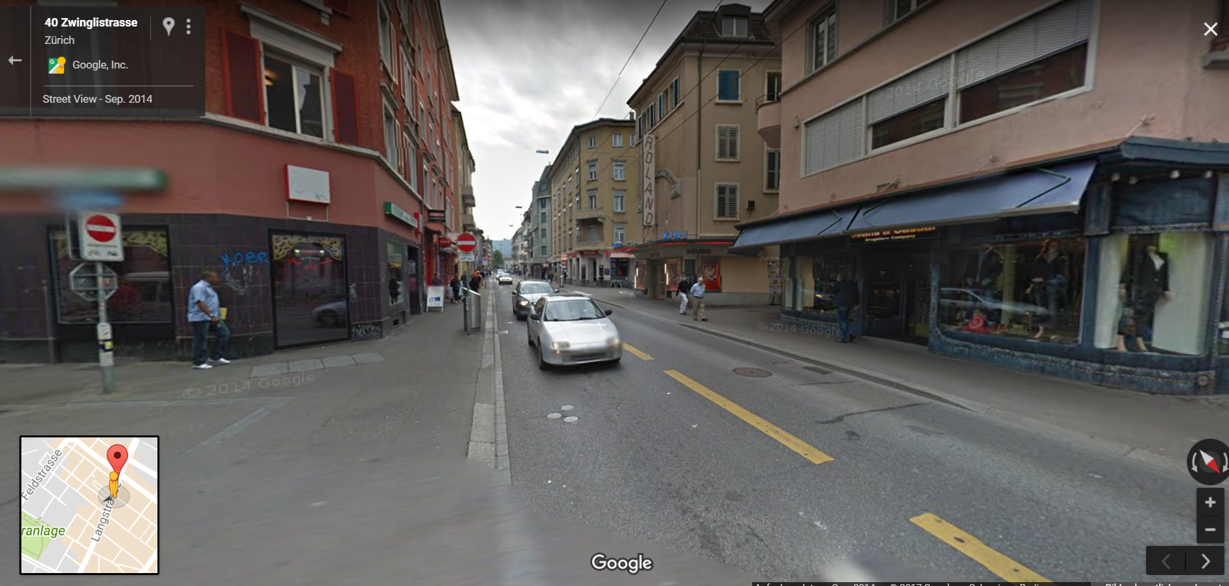
Was ist Datenschutz?
Beispiel 1:
Google Street View
Google fotografiert mit dem Google-Auto die Strassen und Gebäude auf der
ganzen Welt und verknüpft diese Bilder mit der Strassenkarte.

Slide 7
Was ist Datenschutz?
Datenschutzproblem:
Die Aufnahmen können für Personen nachteilig sein, z. B. für eine Person, welche eine Drogenberatungsstelle betritt oder eine psychiatrische Klinik und dabei abgelichtet wird.
Google hat keine Einwilligung von den einzelnen Personen, dass sie die Aufnahmen veröffentlichen dürfen.
Deshalb müssen alle Personen, Autoschilder und Privatbereiche unkenntlich gemacht werden, um so die Persönlichkeitsrechte des einzelnen Menschen zu schützen.

Slide 8
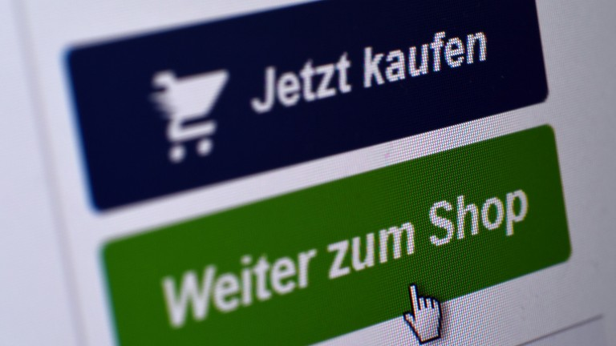
Was ist Datenschutz?
Beispiel 2:
Erfassen von Personendaten für Werbezwecke
Nino bestellt gerne im Internet Kleider und elektronische Hilfsmittel.
Dabei hat er verschiedene Informationen über sich angegeben.
Diese Informationen wurden nun zu Verkaufs- und Werbezwecken an weitere Internetportale und Werbeagenturen weitergegeben.
Datenschutzproblem:
Unternehmen, die Daten erheben, müssen klar ausweisen, für welchen Zweck
diese Daten erhoben werden. Die Person, welche die Personendaten von
sich preisgibt, muss kennzeichnen können, dass sie mit der
Weitervergabe einverstanden ist.
Bildquelle: BZ Berlin
http://www.bz-berlin.de/data/uploads/2017/02/83159111_1486646630-768x432.jpg

Slide 9

Was ist Datenschutz?
Privatsphäre
Privatsphäre bezeichnet den nichtöffentlichen Raum, in welchem ein Mensch unbehelligt von äusseren Einflüssen sein Recht auf freie Entfaltung wahrnimmt.
(https://de.wikipedia.org/wiki/Privatsph%C3%A4re)
Nicht alle Informationen über uns und unser Leben gehen jeden etwas an, oder?
Dementsprechend ist es wichtig, die eigene Privatsphäre zu schützen und die Privatsphäre anderer zu respektieren.
Bildquelle: Bundesministerium für Forschung und Bildung
https://static1.bmbfcluster.de/2/3/3/4_c76fda0ed54d014/2334meg_4e6cb79899f70b9.jpg

Slide 10
Was ist Datenschutz?
Überwachung
Tagtäglich werden Daten von uns gesammelt. Geschieht dies mit der Absicht,
ein Profil zu erstellen, spricht man auch von Überwachung.
So kann beispielsweise auch der Staat Personen überwachen, um festzustellen,
ob diese eine Verbindung zu extremistischen oder terroristischen
Gruppierungen haben.

Slide 11
Was ist Datenschutz?
Bei der Überwachung von Personen gilt …
1. das Legalitätsprinzip:
Staatliches Handeln muss in einem Gesetz vorgesehen sein (z. B. Strafprozessrecht, Nachrichtendienstgesetz).
2. das Prinzip der Verhältnismässigkeit:
Es muss abgewogen werden, was höher einzuschätzen ist:
das Interesse der betroffenen Person an ihrer Privatsphäre
das Interesse des Staates und der Öffentlichkeit an der Überwachung

Slide 12
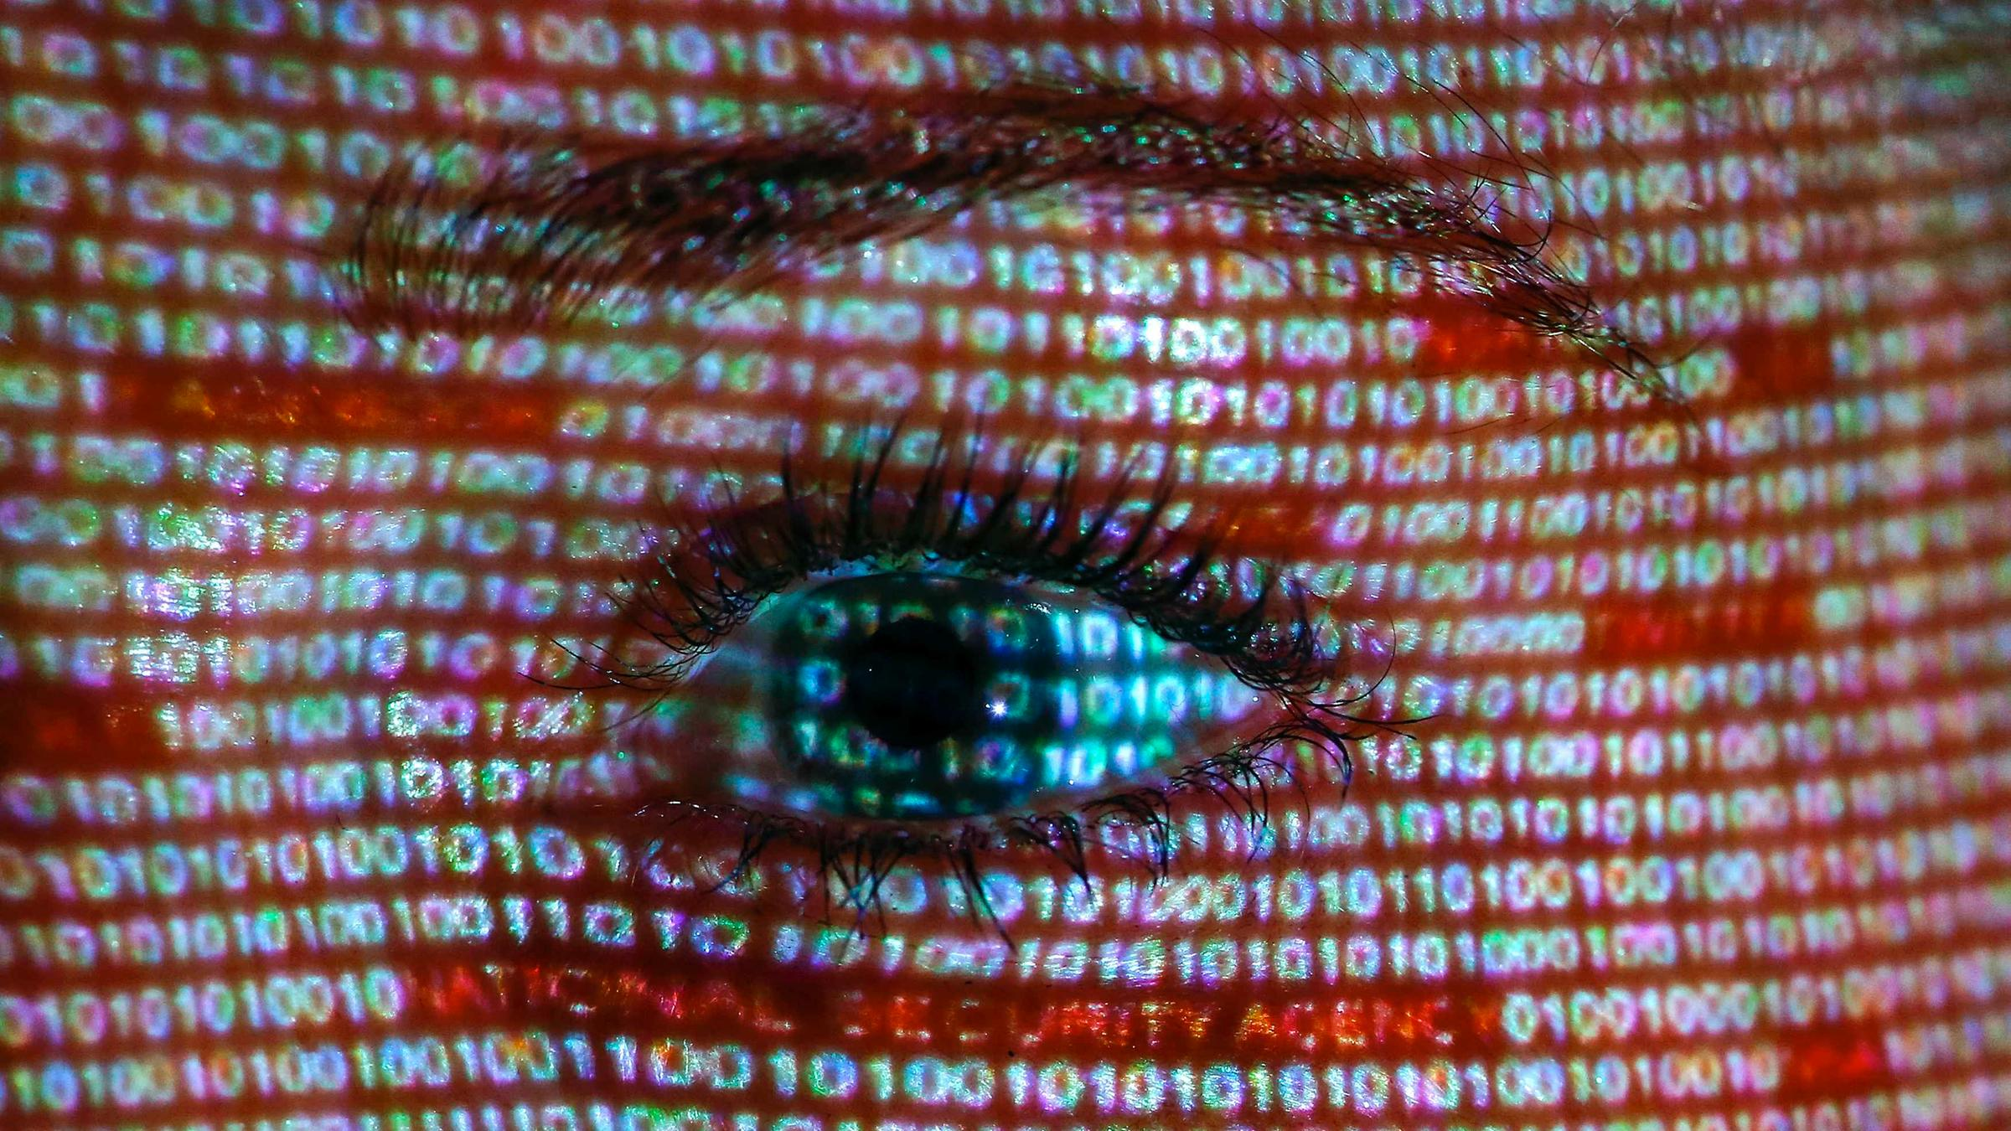
Was ist Datenschutz?
Beispiel:
Der Lehrmeister von F. vermutet, dass er während der Arbeit zu viel privat im Internet surft. Insbesondere soll er oft in sozialen Netzwerken wie Instagram und Snapchat verweilen und die Arbeit dadurch vernachlässigen.
Der Lehrmeister hat nun einerseits ein Interesse, den Computer von F. zu überwachen und seine Internetaktivitäten festzuhalten. Andererseits hat F. ein Interesse an seiner Privatsphäre und er möchte vermutlich nicht, dass sein Vorgesetzter alles weiss, was er im Internet macht.
Bildquelle: ZDF
https://www.zdf.de/nachrichten/heute-sendungen/videos/ueberwachung-kuendigung-100.html

Slide 13
Was ist Datenschutz?
Lösungsvorschlag zum Beispiel:
Auch wenn der Lehrmeister den Verdacht hegt, dass F. während der Arbeitszeit
privat im Internet surft, darf er ihn nicht überwachen.
Es gibt keine gesetzliche Grundlage dazu, weshalb das Legalitätsprinzip eine Überwachung nicht zulässt.
Ausserdem besteht kein übergeordnetes Interesse vonseiten der Öffentlichkeit oder des Staates an einer Überwachung (Prinzip der Verhältnismässigkeit).
Bildquelle: ZDF
https://www.zdf.de/nachrichten/heute-sendungen/videos/ueberwachung-kuendigung-100.html

Slide 14

Was ist Datenschutz?
Auftrag
Löse nun das Arbeitsblatt «Was ist Datenschutz?» (Lektion 2)
Besprich deine Lösungen mit deiner Banknachbarin, deinem Banknachbarn.
Anschliessend wird das Blatt im Klassenrahmen besprochen.
Bildquelle: Pixabay, www.pixabay.com

